Slide 1

Estruturas de dados
Unifacs : noturno

Slide 2
Nome dos integrantes da equipe
Bruno Sales Fiaes Carneiro
Bruno Menezes
Vitor Moreira
Artur Reina

Slide 3
Assuntos abordados
Fila

Slide 4
introdução
Para o Trabalho da A3 do semestre escolhemos do item A à questão 1 e do item B a questão 2

Slide 5
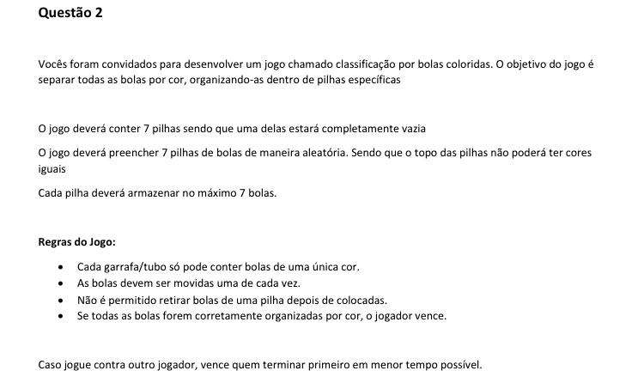
Item (a) questão 1:

Slide 6
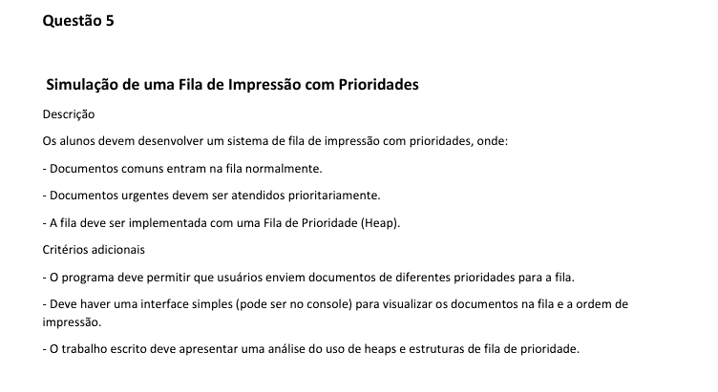
Item (B) questão 5:

Slide 7
Item (B) questão 5:
O projeto tem como objetivo simular o funcionamento de uma fila de impressão priorizada, utilizando os conceitos de estruturas de dados, especialmente a fila de prioridade (PriorityQueue) da linguagem Java. Ele visa: 1. Gerenciar documentos de diferentes níveis de prioridade:

Slide 8

Níveis de prioridade
Urgente
Intermediário
Comum

Slide 9
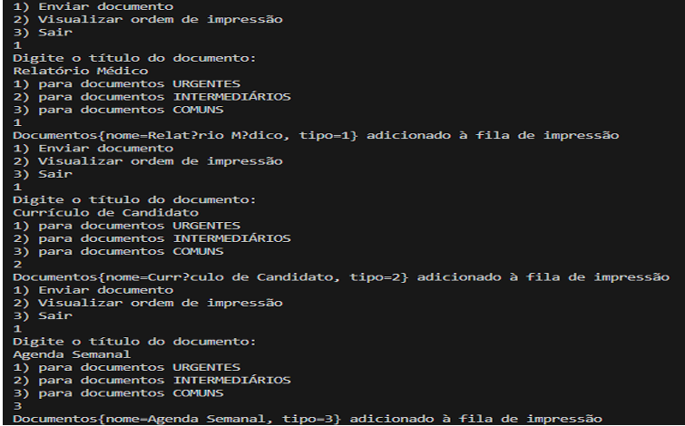
Código:

Slide 10
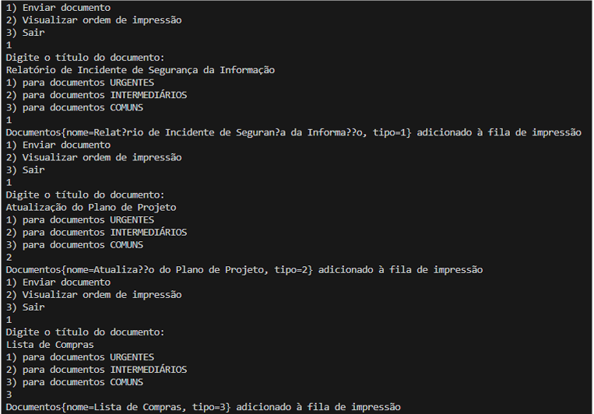
Código:

Slide 11
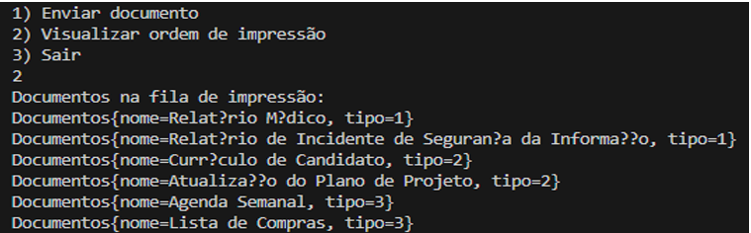
Resultado:

Slide 12
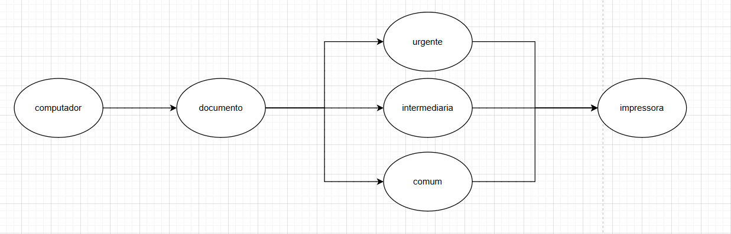
Fluxograma:

Slide 13

Obrigado

